Slide 1

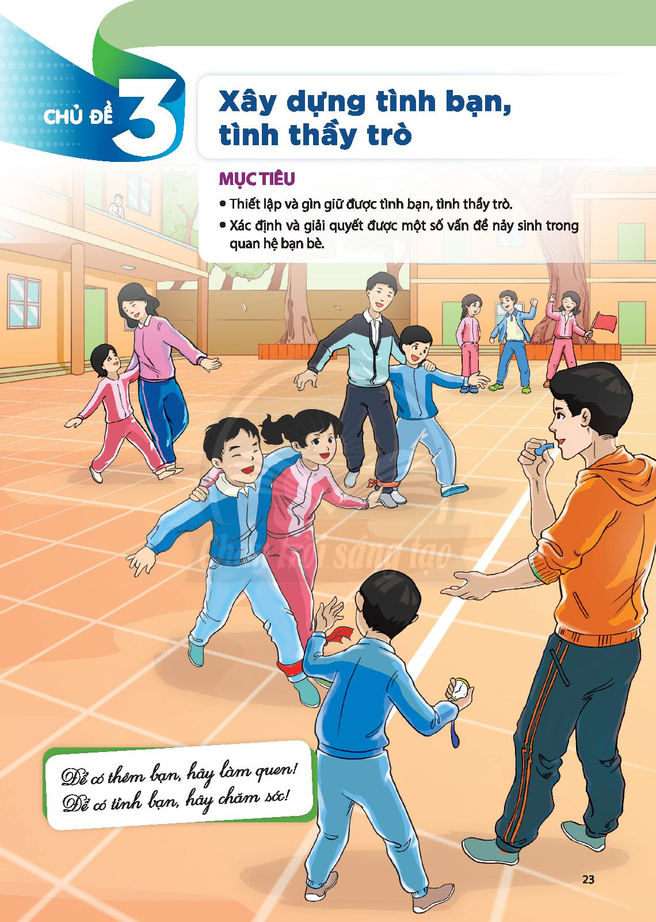
PHÒNG GIÁO DỤC VÀ ĐÀO TẠO QUẬN GÒ VẤP
HOẠT ĐỘNG TRẢI NGHIỆM HƯỚNG NGHIỆP
LỚP 6
CHỦ ĐỀ 3
xây dựng tình bạn tình thầy trò

Slide 2
CHỦ ĐỀ 3:
XÂY DỰNG TÌNH THẦY TRÒ,
TÌNH BẠN
I. XÂY DỰNG VÀ GIỮ GÌN MỐI QUAN HỆ TRONG NHÀ TRƯỜNG
Nhiệm vụ 1:KHÁM PHÁ VÀ MỞ RỘNG MỐI QUAN HỆ BẠN BÈ
Học sinh tìm hiểu và cá nhân chuẩn bị câu hỏi sau:
Khi muốn làm quen với bạn, em cần phải làm gì?
Em thường làm quen với bạn bằng cách nào?
Nhiệm vụ 2: CÁCH THIẾT LẬP MỐI QUAN HỆ VỚI THẦY CÔ
Học sinh tìm hiểu và cá nhân chuẩn bị câu hỏi sau:
- Khi có việc cần gặp thầy cô em thường gặp vào lúc nào? Trao đổi trực tiếp hay gián tiếp?
II. XÂY DỰNG VÀ GIỮ GÌN TÌNH BẠN, TÌNH THẦY TRÒ
Nhiệm vụ 3: GIẢI QUYẾT VẤN ĐỀ TRONG MỐI QUAN HỆ BẠN BÈ
- Phân công theo tổ và các nhóm chuẩn bị
Nội dung:
+ Mỗi nhóm chuẩn bị một tình huống về mâu thuẫn và cách ứng xử với bạn bè

